Slide 1
新たな価値創造の考え方
新規事業の創出プロセスと知的財産の関係を学ぶ
初級

Slide 2
本教材の内容
１．ワークショップ・導入編
２．インプット①・新規事業
３．インプット②・知的財産
４．ワークショップ・ブラッシュアップ編
1

Slide 3
この教材について
本教材の趣旨
本教材は、大学におけるアントレプレナーシップ教育等で扱われる「新規事業創造」「事業開発」等のテーマで活用されることを念頭に開発されたものです。
同時に、大学で実施されている「知財教育」の中で、新規事業創造等のエッセンスを加えることを考えておられる場合にも活用できるものとして設計されています。
主に、学士課程を念頭に開発されたものですが、修士課程等においてアレンジしてご活用いただくことも歓迎します。
留意点
新たな価値を創造し、社会へ届けていく過程の中で、知的財産のことを気にした方がよい、という感覚（知的財産に対するアンテナ）を少しでもつかんでいただくことを目的に設計されています。
したがって、本教材に取り組めば知的財産の全てを理解できるというわけではありません。
2

Slide 4
１．ワークショップ・導入編
3

Slide 5
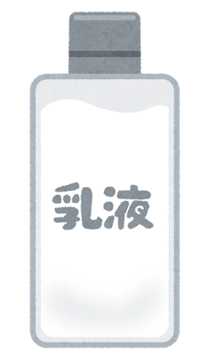
１．ワークショップ・導入編
仮想事例～飲料メーカーによる化粧品事業の立ち上げ～
飲料メーカーA社は、清涼飲料水だけでなく、酒類や健康食品も扱う大企業です。
今後、自社が成長を続けるためには、飲料だけでは期待をできず、新規事業を立ち上げて新たな収益源としていくことが必要な状況でした。
全く専門外である飛び地の分野へ参入するよりも、自社がこれまで蓄積してきたノウハウ等を活かすことのできる別分野へ参入することを考えていました。
そこで出てきたアイデアが、自社の主力製品でもあるウイスキーの成分を他の分野へ転用する、というアイデアです。
具体的には、ミドル・シニア世代の男性向けのスキンケア商品の開発でした。A社は、健康食品事業における活動の中で、この世代の男性が外見に悩みを持つことが多い、という情報をつかんでいたのです。
現在、この商品はMIDLERという名称で販売されており、ミドル・シニア層の男性を対象としたスキンケア商品としてヒットしています。
当然、開発に際しては、飲料事業で培ったノウハウをさらに改良していますし、それだけではなくボトルのデザインもこの層の男性が手に取りやすいものにしました。
4

Slide 6
まず個人で考えてみよう
１．ワークショップ・導入編
どのようなステップで今回の新規事業を進めていったと思いますか？
その中で「知的財産」が関係すると思う部分はありますか？（思いつく範囲でかまいません）
5

Slide 7
グループの中で話をして、
他者の考えから得た気づきをメモしよう
１．ワークショップ・導入編
新規事業の進め方という観点で得られた気づき
知的財産という観点で得られた気づき
6

Slide 8
２．インプット①・新規事業
7

Slide 9
２．インプット①・新規事業 －進め方の例
新規事業を進めるステップの例として、アイデアのコンセプトを具体化したうえで、ビジネスプランを練り、さらにその方針に基づいて開発を進めて上市する、という流れがある。
上市
開発
試作
顧客は誰？
テストマーケティング
ビジネス
プラン
競合は？
パートナーは必要？
どんな課題を解決する？
改良
アイデア
競争優位性の構築
収支計画は？
事業のコンセプトは？
アイデアをどのような視点で絞り込む？
8

Slide 10
２．インプット①・新規事業 －参考：ステージゲート法
新規事業開発プロセスをモデル化したものとして、例えば“ステージゲート法”が知られている
各プロセスの中に、それぞれ準備しなければならない事項が複数存在している
参考：ステージゲート法とは
ステージゲート法とは、新製品をアイデアから市場投入、そしてさらにその先まで展開するまでのモデルであり、その活動を効果的、効率的にマネジメントすることを目的にした新製品の開発プロセス／システム
（出典）ロバート・G・クーパー著、浪江一公訳「ステージゲート法 製造業のためのイノベーション・マネジメント」英知出版（2012）
ステージゲート法で定義される新規事業開発のプロセス
１
２
３
４
５
６
アイデア創出
初期調査
ビジネスプラン策定
開発
テスト
市場投入
チーム内でのブレスト（アイディエーション）
スクリーニング
顧客提供価値検討
ユーザーヒアリング
市場・競合調査
初期プロト設計
ビジネスモデル開発（想定顧客および提供価値ならびにマネタイズの仕組み整理）
事業計画策定（中期的な新事業展開シナリオ）
サービスメニューの本格開発
トライアル実施
9

Slide 11
２．インプット①・新規事業 －ビジネスモデル
ビジネスモデルは、顧客に価値を提供して収益を得る仕組みのこと
誰に（WHO）、何を（WHAT）、どのようにして（HOW）提供するのか？を考える
WHAT
HOW
WHO
自社
顧客
価値
価値の提供方法
10

Slide 12
２．インプット①・新規事業 －参考：ビジネスモデルキャンバス
ビジネスモデルについて、まずは俯瞰的に整理するためのツールとして、ビジネスモデルキャンバスが知られている
パートナー
主要活動
価値提案
顧客との関係
顧客
リソース
チャネル
コスト
収益
11

Slide 13
３．インプット②・知的財産
12

Slide 14
３．インプット②・知的財産
新規事業を進めていくうえで、“知的財産”は欠かせないツール
新規事業の創出過程では、様々な種類のアイデアが生まれてくる。
それらのアイデアはすべて「知的財産」として認識すべきものであり、どのようにしてそのアイデアを保護し、活用できるかという策を講じられるか否かによって、新規事業の成否が左右され得る。
新規事業創出の場面では、例えば参入障壁の構築という観点で、これが重要な役割を果たす。
特許
商標
技術
ノウハウ
ネーミング・ロゴ
アイデア
営業
秘密
※商標は、アイデアを守るというよりは、その商標に化体した信頼を保護するという趣旨である
デザイン
思想・感情の表現
著作権
意匠
13

Slide 15
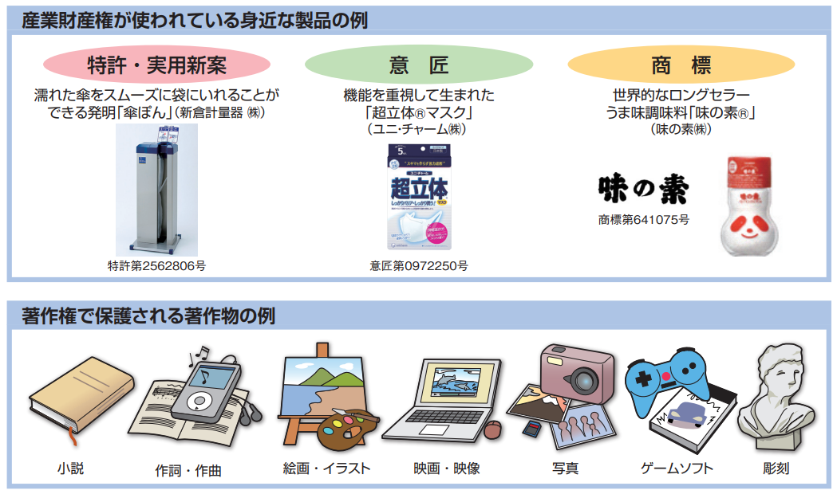
３．インプット②・知的財産
身の回りに知的財産は存在している
私たちの身の回りにある物にも様々な知的財産が含まれている。
新規事業に資するアイデアを、このような知財的側面から見てみることによって、的確な保護・活用につながる可能性がる。
出典）独立行政法人工業所有権情報・研修館「知的創造活動と知的財産～私たちの暮らしを支えるために～」
14

Slide 16
３．インプット②・知的財産
知的財産を使うか否かで、ビジネスの強さも変わってくる
ビジネスで使いたい！ | 他社も使える （独占できない） | 自社だけが使える（独占できる） ライセンスしてビジネスを広げることができる 対外的にPRしやすくなる
他社にまねされた・・・ | 泣き寝入り 「売りたい価格」を維持できなくなる | 「やめて」と堂々と言える 「廃棄して」と言える 損害賠償請求もできる
法的保護なし
法的保護あり
知的財産
（アイデア）
知的財産
（アイデア）
15

Slide 17
３．インプット②・知的財産 －ミニゲーム～知財をはめ込む～
このページか次のページのどちらかを選び、関係しそうな知財を付箋に書いて、はめ込んでみよう
上市
開発
試作
顧客は誰？
テストマーケティング
ビジネス
プラン
競合は？
パートナーは必要？
どんな課題を解決する？
改良
アイデア
競争優位性の構築
収支計画は？
事業のコンセプトは？
例）自社特許
自分の知財が関係しそうなもの
アイデアをどのような視点で絞り込む？
例）他社商標
他社の知財が関係しそうなもの
16

Slide 18
３．インプット②・知的財産 －ミニゲーム～知財をはめ込む～
このページか前のページのどちらかを選び、関係しそうな知財を付箋に書いて、はめ込んでみよう
WHAT
HOW
WHO
自社
顧客
価値
価値の提供方法
例）自社特許
自分の知財が関係しそうなもの
例）他社商標
他社の知財が関係しそうなもの
17

Slide 19
３．インプット②・知的財産 －ミニゲーム～知財をはめ込む～
他者の考えを聞いて、得られた気づきをメモしよう
18

Slide 20
３．インプット②・知的財産
新規事業のプロセスの中で、知的財産の観点から考えるべき要素は多くある
新規事業開発プロセスと知的財産の関係の例
１
２
３
４
５
６
アイデア創出
初期調査
ビジネスプラン策定
開発
テスト
市場投入
チーム内でのブレスト（アイディエーション）
スクリーニング
顧客提供価値検討
ユーザーヒアリング
市場・競合調査
初期プロト設計
データ分析
ビジネスモデル開発（想定顧客および提供価値ならびにマネタイズの仕組み整理）
事業計画策定（中期的な新事業展開シナリオ）
サービスメニューの本格開発
トライアル実施
自分のアイデア
競合調査
改良したアイデア
アイデアに技術的な特徴がある
アイデアにデザイン・形状的な特徴がある
ネーミングやマークについてもあわせて考えてある
同じようなアイデアで事業を考えている／実施している者がいるかもしれない
改良やテストを通じてアイデアがブラッシュアップされた
特許や営業秘密のことも考えておく
他者の権利を調べておく
追加で知財の対象になるものがないかを確認しておく
パートナー探し
契約
意匠のことも考えておく
互いに協力してこの事業を一緒に進められる者がいるかもしれない
他者と協力しながら進める部分がある
知財情報からもパートナー候補を探してみる
知財的に自分が不利になる契約にならないように注意する
商標のことも考えておく
19

Slide 21
３．インプット②・知的財産 －調べ方
特許や意匠、商標の情報については、データベースを使って調べることができる
特許情報プラットフォーム（J-PlatPat）
アクセスして触ってみよう
https://www.j-platpat.inpit.go.jp/
自習用題材例
自分の大学は、どのような出願をしている？
気になる企業は、どのような出願をしている？
今まさに目の前にある物について、特許や意匠、商標は関係しているか？
自分だったら、今回の仮想事例で出てくる商品に、どのような名前を付ける？その名前は、商標として既に他者が登録していないか？
20

Slide 22
４．ワークショップ・ブラッシュアップ編
21

Slide 23
４．ワークショップ・ブラッシュアップ編
ここまでの中で手に入れた考え方を使って、最初に考えた内容を見直してみよう。
22

Slide 24
４．ワークショップ・ブラッシュアップ編
どのようなステップで今回の新規事業を進めていったと思いますか？
その中で「知的財産」が関係すると思う部分はありますか？
23

